Slide 1
정보보안
스마트금융과

Slide 2

why?
기사출처: http://www.etnews.com/201104180018

Slide 3
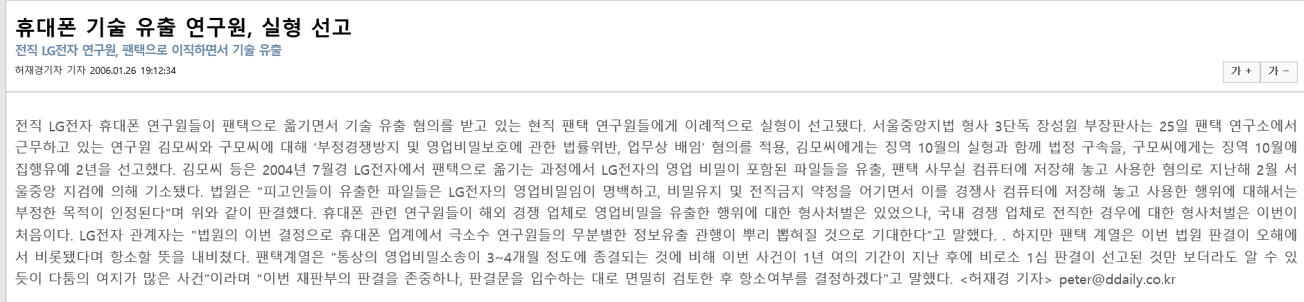
why?
기사출처: http://m.ddaily.co.kr/m/m_article.html?no=7429
Notes:
http://scieng.net/bbs/board.php?bo_table=now&wr_id=68075&device=pc
http://m.ddaily.co.kr/m/m_article.html?no=7429

Slide 4
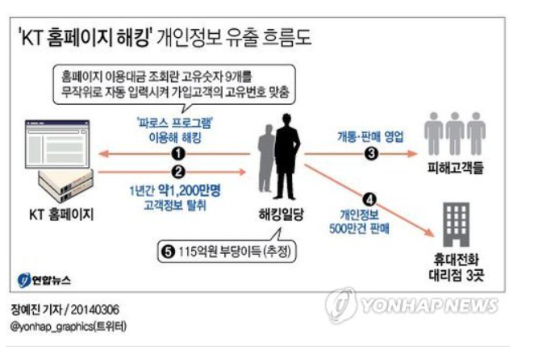
why?
기사출처 : 연합뉴스(http://www.yonhapnews.co.kr/society/2014/03/06/0702000000AKR20140306149651065.HTML)

Slide 5
why?
인증과 인가, 가용성, 기밀성, 무결성이란?
관리적 보안
물리적 보안

Slide 6
네트워크의 이해

Slide 7
OSI 7 Layer
<OSI 7 Layer>
Application Layer http, ftp, ssh 등
Presentation Layer jpeg, mpeg 등
Session Layer tls, ssl
Transport Layer tcp, udp (port)
Network Layer ip, icmp, arp 등
DataLink Layer ethernet, 무선랜 등 (MAC)
Physical Layer 케이블, 광섬유, 모델 등
<TCP/IP 4 Layer>
Application telnet, ftp, http, smtp 등
Transport tcp, udp 등
Internet ip, arp, icmp 등
Network
Notes:
ping, arp -a

Slide 8
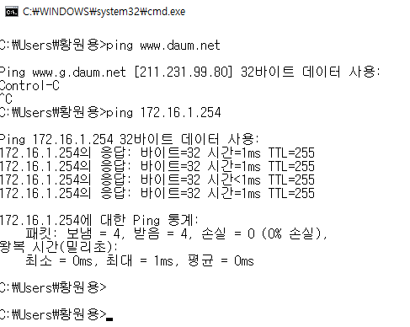
Network Layer
ping

Slide 9
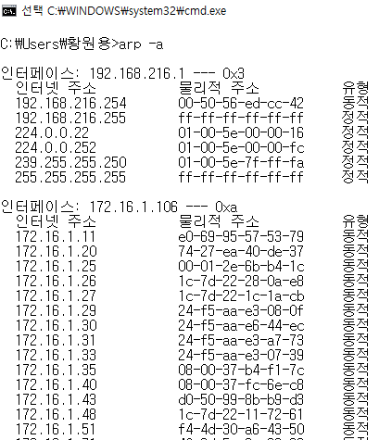
Network Layer
arp -a
> MAC(Media Access Control) 주소란?

Slide 10
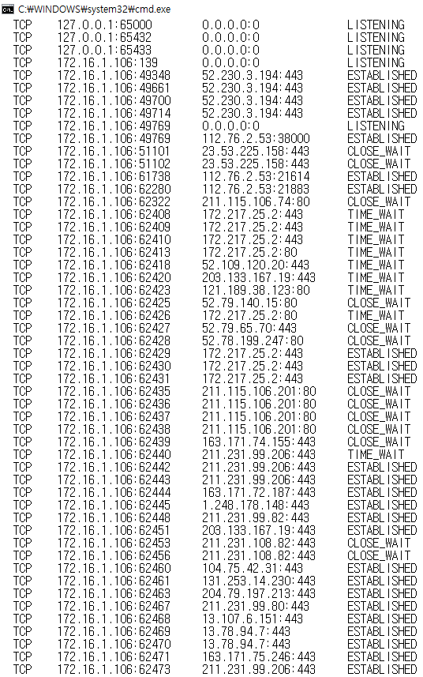
Transport Layer
netstat –an
TCP 172.16.1.106 :49348 52.230.3.194 : 443 ESTABLISHED
4계층 프로토콜의 종류
클라이언트의 IP주소
서버의 IP주소
클라이언트의 포트번호
서버의 포트번호
서버의 연결상태

Slide 11
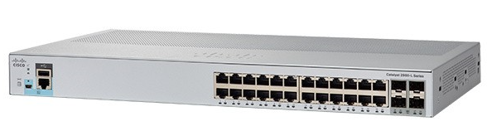
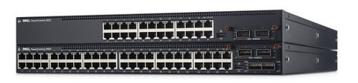
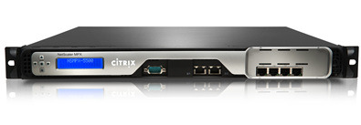
L2, L4, L7 Switch
L2
- 패킷의 MAC 주소를 읽어 목적지로 전달(스위칭)
- Ethernet에서 브로드캐스팅하던 것을 L2스위치를 이용하면 해당 호스트만 전달이 가능함
L4
- TCP 정보 확인 → 우선순위(HTTP, FTP 등)에 따른 스위칭
- 다수의 서버와 연결하여 스위칭하여 로드 밸런싱
L7
- 패킷의 내용 중 URL, 컨텐츠(동영상 등), 쿠키 정보 등을 인지하여 해당 정보에 맞는 서버로 스위칭
- 웜 바이러스, Ddos 등의 공격도 일정부분 방어가능
Notes:
패킷의 MAC 주소를 읽어 스위칭을 하고, MAC의 OSI 계층 중 2계층에 해당하기 때문에 Layer 2 스위치라 한다.
수신패킷의 목적지로 전달
Ethernet은 기본적으로 Broadcasting을 사용한다고 했는데, 이것을 개선한 것이 L2 Swtich 입니다. 백날 Broadcasting하던 것을 MAC어드레스를 읽어서 해당 호스트에만 전달할 수 있게 해주게 되어 호스트간의 Dedicated 대역폭을 제공하게 됩니다

Slide 12
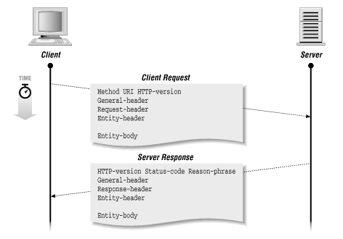
HTTP란?
Hypertext transfer Protocol
Connectionless, Stateless, Request-Response
다른 종류의 프로토콜로는 FTP, SMTP, Telnet, POP …
GET, POST, PUT, DELETE, …
Source: http://www.oreilly.com/openbook/webclient/ch03.html
Notes:
하이퍼텍스트 : 문장 중의 어구나 그것에 붙은 표제, 표제를 모은 목차 등이 서로 연결된 문자 데이터 파일(링크!)
Connectionless : 채팅, 게임 등은 접속 후 연결을 유지하나, HTTP는 요청시 연결이 이루어짐.(클라이언트와 서버의 상태는 독립적)
Stateless : 요청을 독립적인 트랜잭션으로 처리, 요청과 다음 요청간 관계가 없음.

Slide 13
HTTP란?
Hypertext transfer Protocol
Connectionless, Stateless, Request-Response
다른 종류의 프로토콜로는 FTP, SMTP, Telnet, POP …
GET, POST, PUT, DELETE, …
Source: http://www.oreilly.com/openbook/webclient/ch03.html
Notes:
하이퍼텍스트 : 문장 중의 어구나 그것에 붙은 표제, 표제를 모은 목차 등이 서로 연결된 문자 데이터 파일(링크!)
Connectionless : 채팅, 게임 등은 접속 후 연결을 유지하나, HTTP는 요청시 연결이 이루어짐.(클라이언트와 서버의 상태는 독립적)
Stateless : 요청을 독립적인 트랜잭션으로 처리, 요청과 다음 요청간 관계가 없음.

Slide 14
HTTP란?
Request 구조
<사용자 웹브라우저>
<웹 서버>
Header
Header
HTTP
Body
Body
HTTP
○ 요청 : GET / HTTP/1.1
- 요청 메소드 : GET, POST, PUT, DELETE
- 요청 URL
- HTTP 버전
○ 요청 헤더 : Key:Value
- Accept : 클라이언트가 받을 수 있는 컨텐츠 종류
- Cookie : 쿠키
- Content-Type : 메시지 종류
- Content-Length : 메시지 Body 길이
- User-Agent : 웹 브라우저 정보
○ 요청 바디
TCP
TCP
IP
IP
Notes:
Transmission Control Protocol
Internet Protocol
Content-Type과 Body
참조문서 : https://www.w3.org/Protocols/rfc1341/4_Content-Type.html
form 형태 : URLEncoded 방식
application/x-www-form-urlencoded
메세지 바디 : 쿼리 문자열
json 형태
application/json
멀티파트 형태 : 이진파일 넘길 때 사용, 하나의 메세지 바디에 파트를 나눠서 작성
boundary는 파트 구분자
multipart/form-data: boundary=frontier

Slide 15
HTTP란?
Response 구조
<사용자 웹브라우저>
<웹 서버>
Header
Header
HTTP
Body
Body
HTTP
TCP
○ 응답 라인
- 버전
- 상태 코드
- 상태 메세지 : HTTP/1.1 200 OK
○ 응답 헤더
- Content-Type : Body 데이터의 타입
- Content-Length : Body 데이터 크기
- Set-Cookie : 쿠키 설정
○ 응답 바디 : HTML, JSON, Octet Stream 등
TCP
IP
IP
Notes:
Content-Type과 Body
•text/plain, text/html
•application/xml, application/json
•image/png, image/jpg
•audio/mp3, video/mp4

Slide 16
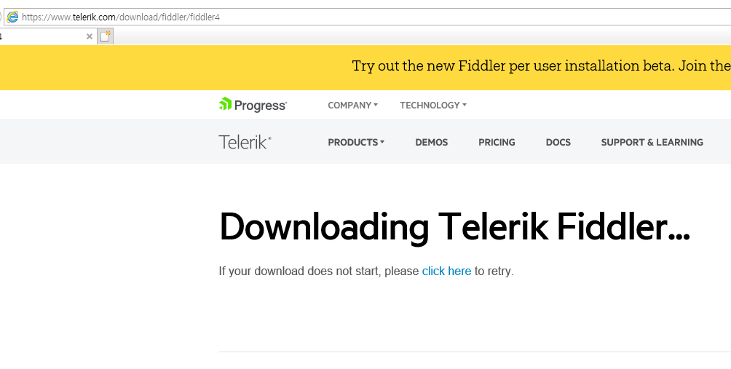
HTTP Request & Response 예제
Fiddler 설치 https://www.telerik.com/download/fiddler/fiddler4

Slide 17
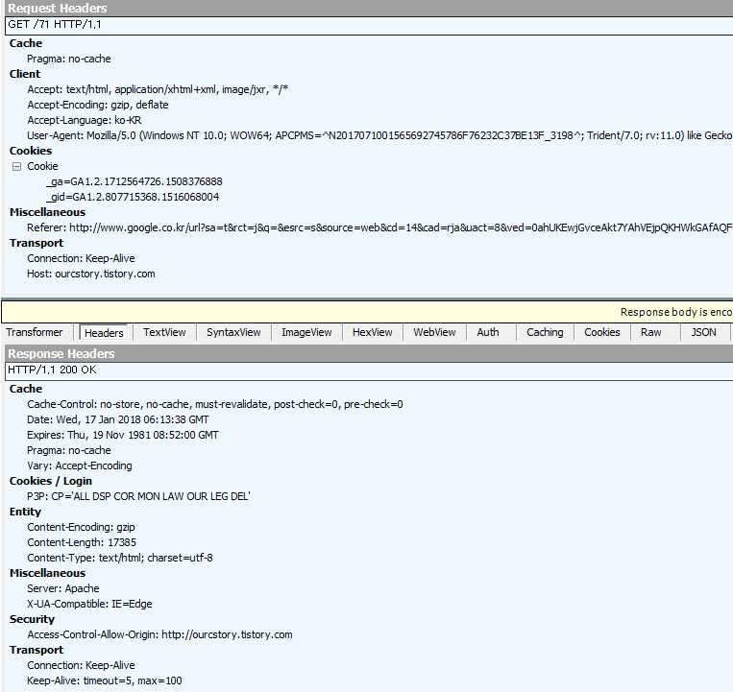
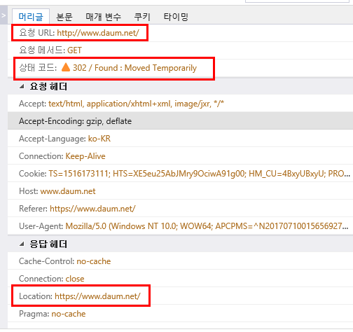
HTTP Request & Response 예제
Further details : http://www.w3.org/Protocols/rfc2616/rfc2616-sec14.html
Notes:
Set-Cookie
Set-Cookie: name=value [; option ]
U R L을 위해 보유한 정보의 이름/값 쌍을 포함한다. 넷스케이프 쿠키를 지원하기 위
한 것으로 HTTP 표준에는 포함되어 있지 않다.
옵션의 예)
expires=date
지정된 날짜가 지나면 쿠키가 유효하지 않게 된다.
path=pathname
쿠키가 유효한URL 범위
domain=domain_name
쿠키가 유효한 도메인명의 범위
secure
보안이 적용된 연결에서만 쿠키를 반환한다.

Slide 18
[참고] HTTP 상태 응답코드
1xx : 정보
2xx : 성공 200 : OK. 요청 성공 201 : Created. 생성 요청 성공 202 : Accepted. 요청 수락(처리 보장X) 204 : 성공했으나 돌려줄게 없음
3xx : 리다이렉션 300 : Multiple choices. 여러 리소스에 대한 요청 결과 목록 301(Moved permanently),302(Moved temporarily) : Redirect. 리소스 위치가 변경된 상태 304 : Not Modified. 리소스가 수정되지 않았음
4xx : 클라이언트 오류 400 : Bad Request. 요청 오류 401 : Unauthorized. 권한없음 403 : Forbidden. 요청 거부 404 : Not Found. 리소스가 없는 상태
5xx : 서버 오류 500 : Internal Server Error. 서버가 요청을 처리 못함 501 : Not Implemented. 서버가 지원하지 않는 요청 503 : Service Unavailable. 과부하 등으로 당장 서비스가 불가능한 상태

Slide 19
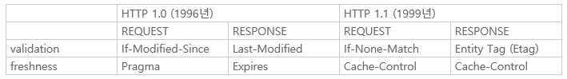
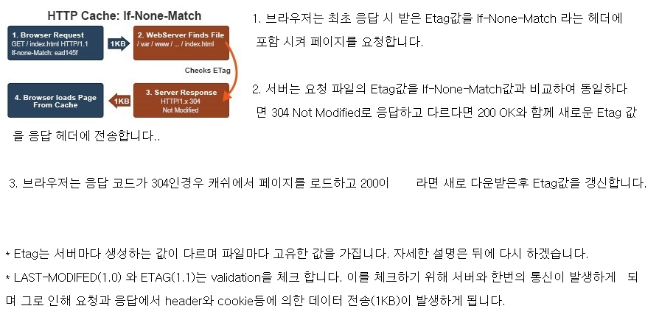
[참고] HTTP Cache Control
source : http://cyberx.tistory.com/9
Notes:
HTTP 1.1 하위 호환됨 (1.0 헤더를 사용해도 정상 동작하나, 중복선언된 경우는 1.1에 정의된 것이 우선함)
컨텐트 기반의 캐쉬를 위해 특정 컨텐트에 대해 MD5 해쉬 등의 방법으로 다이제스트를 생성하면 해당 컨텐츠가 변경되었는지를 판별할수있는데,
이러한 다이제스트 값을 ETag(entity tag)로 사용한다.
대부분의 HTTP서버들은 정적인 컨텐츠(파일이나, 내용이 변하지 않는 웹페이지 등)에 대해 ETag와 Last-Modified를 생성하여 헤더에 추가하도록 설정되어있으며,
이를 HTTP서버 관리자가 원하는대로 수정하는 것이 가능하다.
클라이언트가 특정 URL을 서버에 요청을 하면 웹서버는 해당 요청에 대한 응답을 하게되는데 해당 응답 헤더에 ETag, Last-Modified 항목이 포함되어있다.
클라이언트가 동일한 URL로 다시 요청을 할 경우 클라이언트는 요청 헤더의 If-None-Match필드에 ETag값을 포함시켜서 보내게 되고,
서버는 클라이언트에서 보내온 ETag와 현재 컨텐츠의 ETag를 비교하여 유효성을 검사한다. ETag가 동일한 경우 응답 바디없이 헤더만 HTTP 304 Not modified를 리턴하고, ETag가 다른것이 발견되면 전체응답을 완전히 재전송하게된다.
(출처 : https://www.letmecompile.com/http-cache-%ED%8A%9C%ED%86%A0%EB%A6%AC%EC%96%BC/ )

Slide 20
실습환경 구성

Slide 21
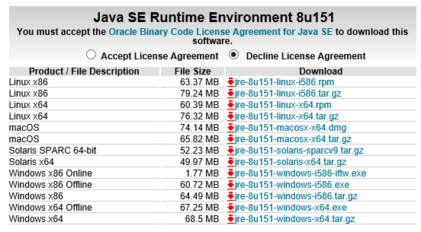
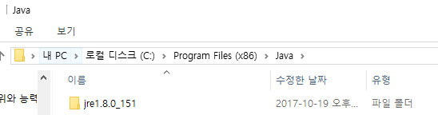
실습도구 설치 Burp Suite (1/2)
JRE(Java Runtime Environment) 설치 http://www.oracle.com/technetwork/java/javase/downloads/jre8-downloads-2133155.html 자신의 운영체제 Bit 확인 후 다운로드!

Slide 22
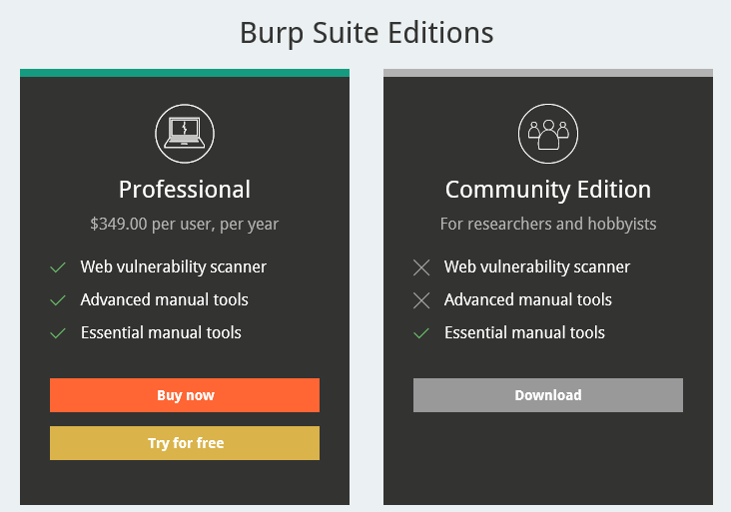
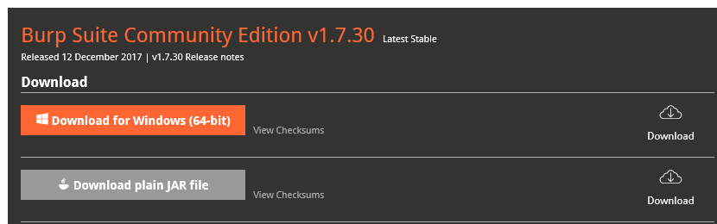
실습도구 설치 Burp Suite (2/2)
Burp Suite 설치 (Fiddler 도 가능…) https://portswigger.net/

Slide 23
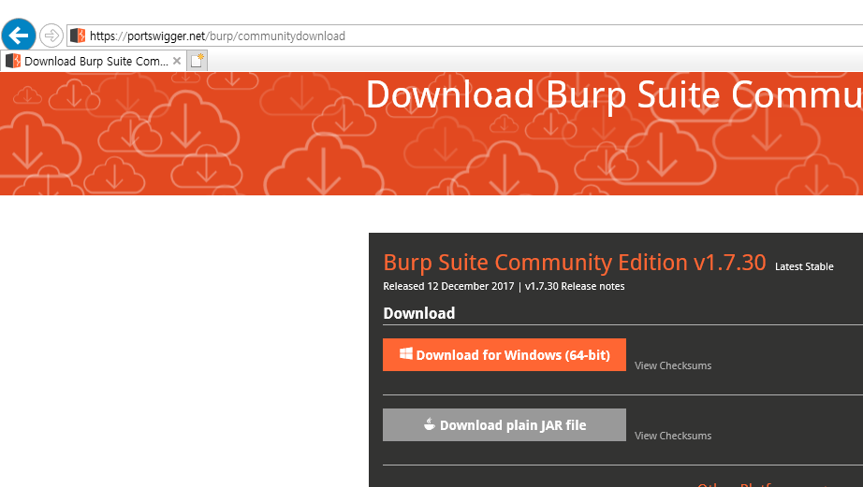
Burp Suite = Proxy 도구
서버
프록시
[참고] Fiddler와 같은 다양한 프록시 도구들이 있음

Slide 24
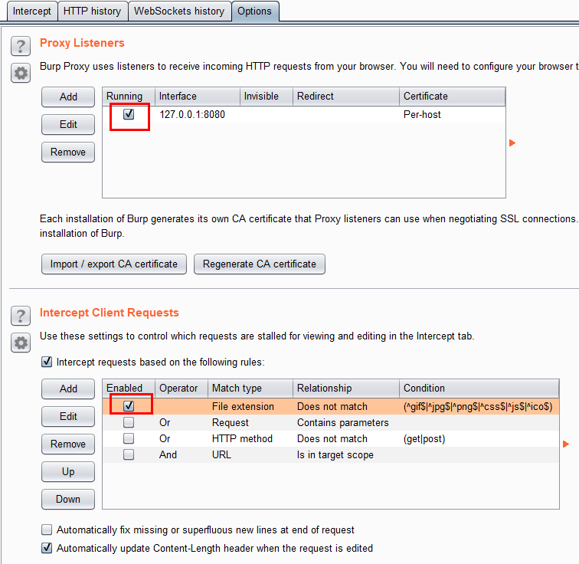
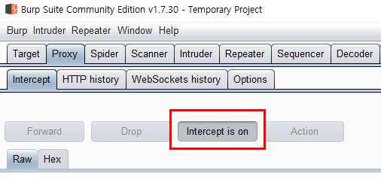
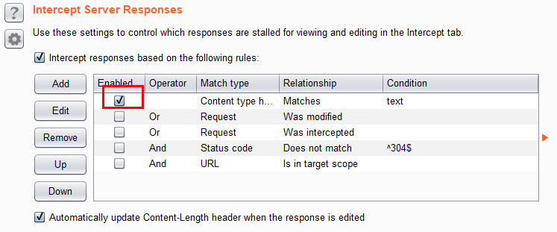
Burp Suite 설정

Slide 25
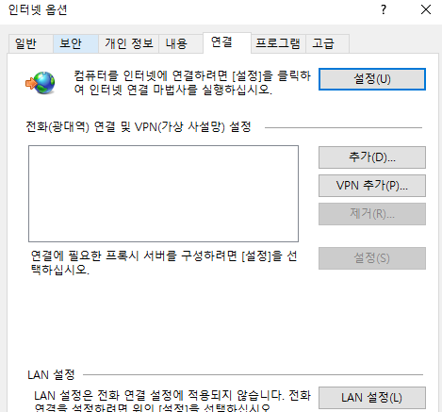
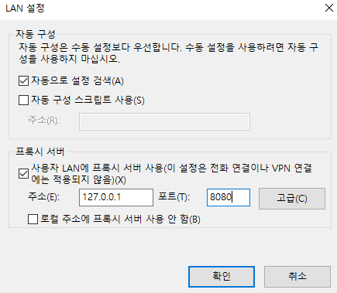
PC 웹브라우저 프록시 설정
웹 브라우저 -> 도구 -> 인터넷 옵션
[참고] Fiddler는 프로그램 시작/종료시 웹브라우저 프록시 설정이 자동 설정/해제 됨

Slide 26
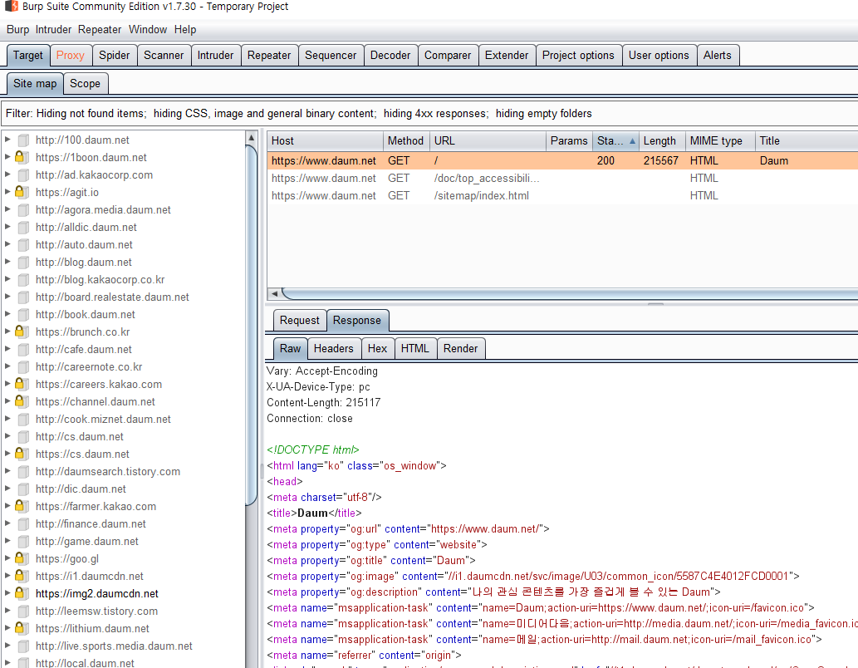
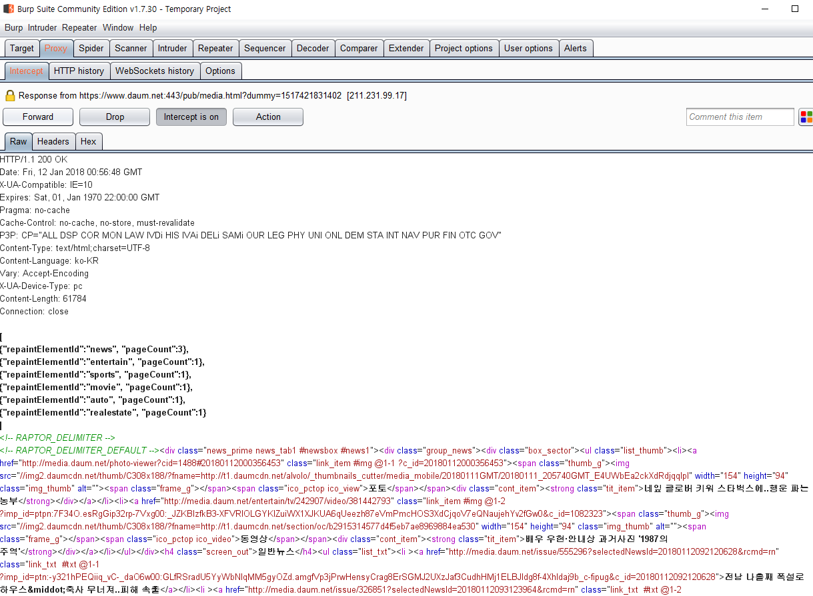
Burp Suite 패킷 캡처

Slide 27
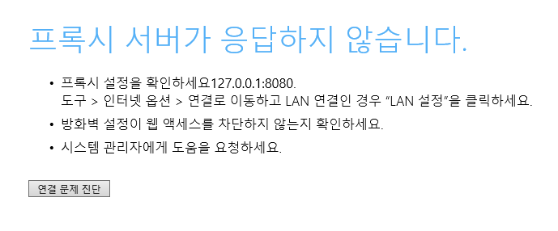
Burp Suite 종료시…
웹브라우저 프록시 서버 설정의 원복 필요

Slide 28
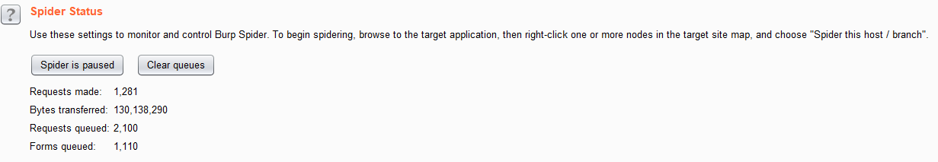
웹싸이트 정보 수집
1. BurpSuite : Spider기능으로 웹싸이트 구조 탐색
2. 브라우저의 개발자 도구를 통한 탐색
3. 검색엔진 활용 (구글)
4. 웹 스캐닝 도구 활용 (위험)
Notes:
Site: filetype: link: chache: intitle: inurl:

Slide 29

OWASP 소개
OWASP(Open Web Application Security Project) 웹 어플리케이션 취약점에 대한 정보 공유
10대 취약점!

Slide 30
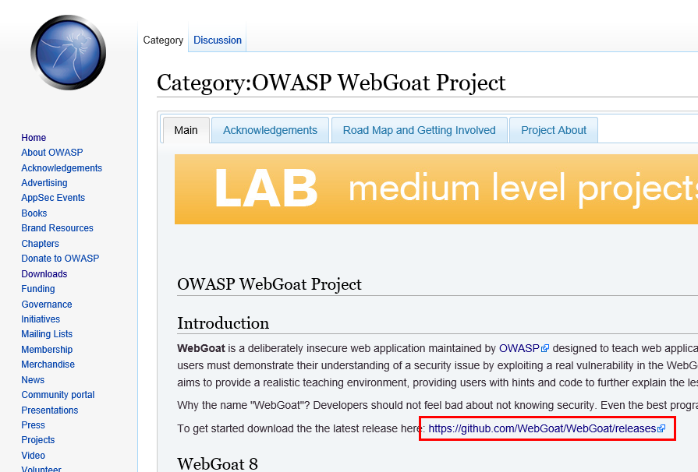
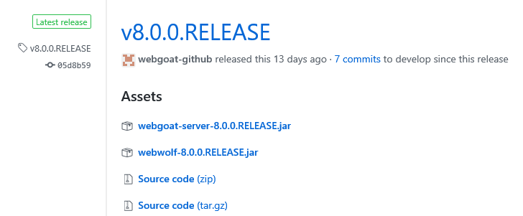
웹 어플리케이션 취약점 실습환경 구성 (WebGoat)
WebGoat 설치 https://www.owasp.org/index.php/Category:OWASP_WebGoat_Project
https://github.com/WebGoat/WebGoat/releases

Slide 31
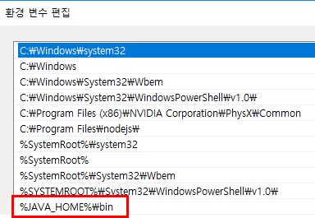
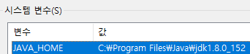
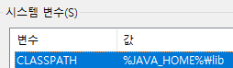
WebGoat 실행을 위한 환경구성
JDK 다운로드 및 환경변수 설정 ※ 주의> JDK 9은 라이브러리 지원문제로 실행 불가, JDK 8이하 다운로드 권장 [환경변수 설정방법 참고] http://prolite.tistory.com/975 CMD창에서 java, javac 명령어로 JDK 설정 정상여부 확인
TroubleShooting > PC 사용자명이 한글일 경우?
path
Notes:
http://www.oracle.com/technetwork/java/javase/downloads/index.html
http://www.oracle.com/technetwork/java/javase/downloads/jdk9-downloads-3848520.html

Slide 32
WebGoat 실행
http://localhost:8080/WebGoat (참고> Burp Suite도 8080 포트를 사용하므로, Burp Suite 종료후 WebGoat 실행해야 함 또는 포트변경 해야 함)

Slide 33
SQL Injection

Slide 34
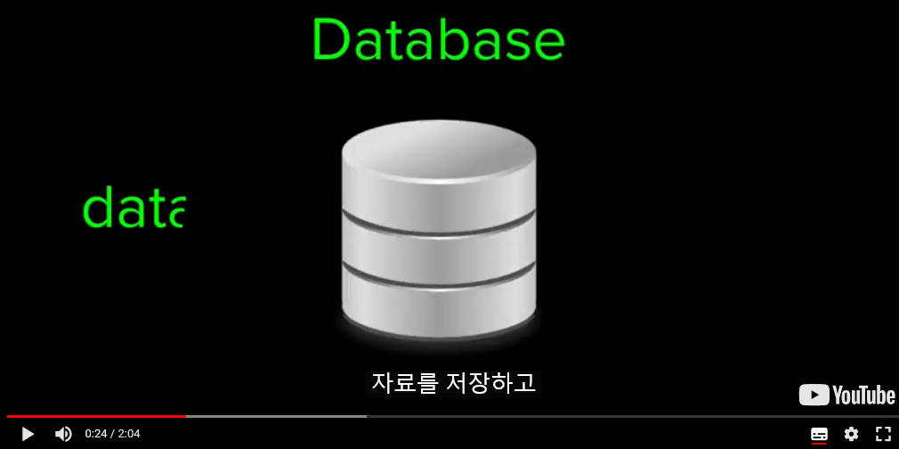
SQL
Structured Query Language
https://youtu.be/IXycPq7MnwE
source : https://ko.khanacademy.org/computing/computer-programming/sql/sql-basics/v/welcome-to-sql

Slide 35
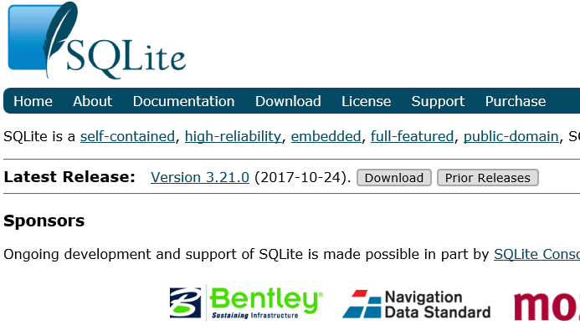
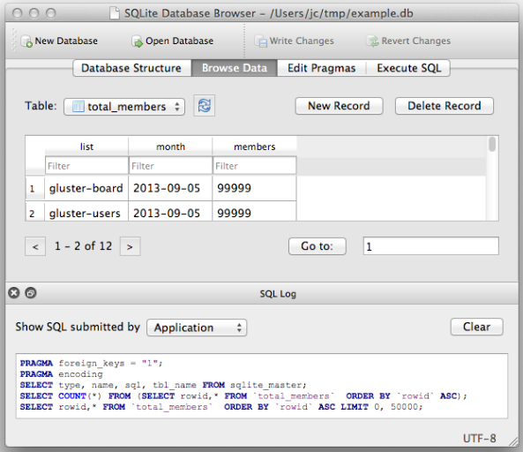
SQL 실습 #1
SQL 연습을 위한 DBMS 설치 http://www.sqlite.org/ 또는 https://github.com/sqlitebrowser/sqlitebrowser/releases
Notes:
Sqlite를 CMD 실행하여 실습이 가능하지만,
쉽게 접근하기 위해 sqlite browser로 실습을 진행
http://blog.simplism.kr/?p=2329

Slide 36
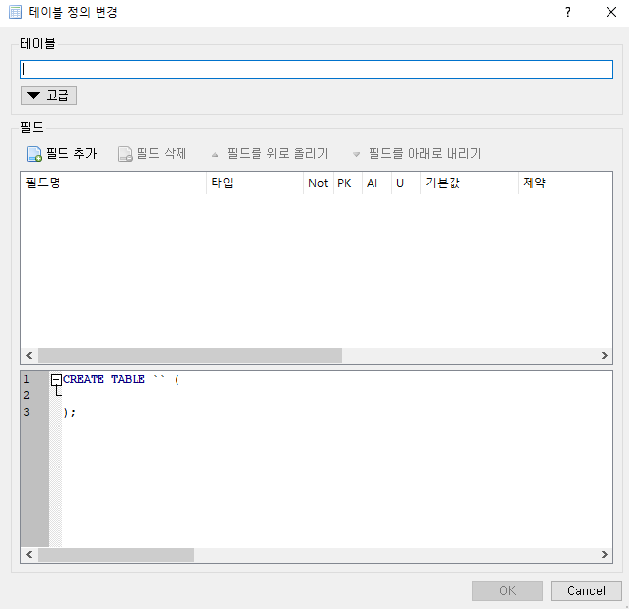
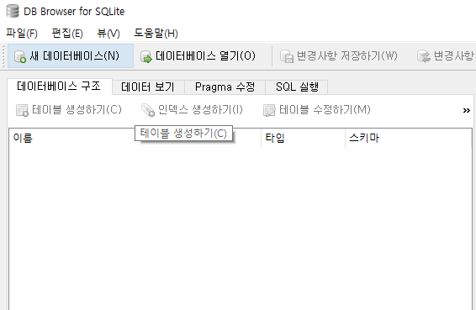
SQL 실습 #2
새 데이터 베이스 생성 (예> testdb)
테이블 생성

Slide 37
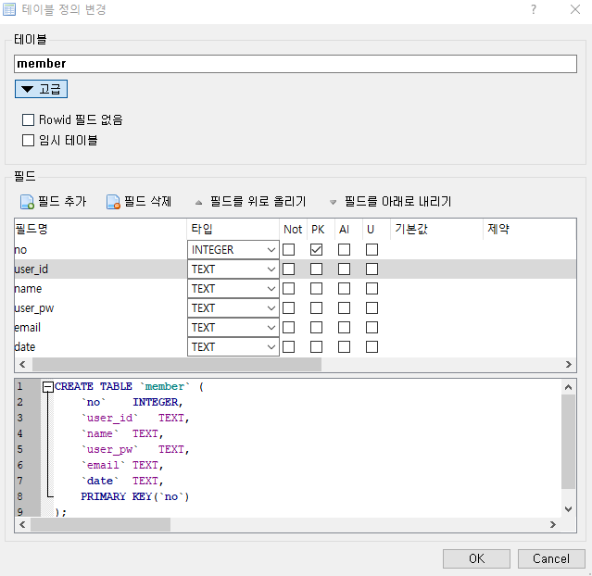
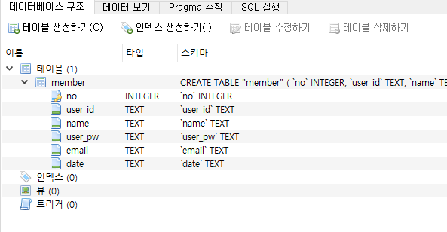
SQL 실습 #3
member라는 테이블 생성

Slide 38
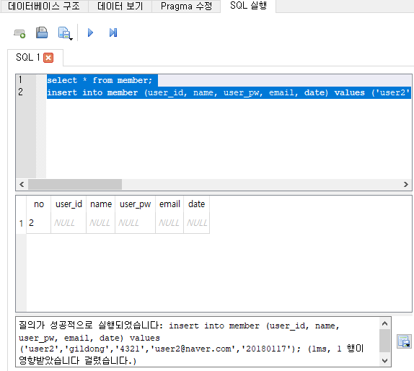
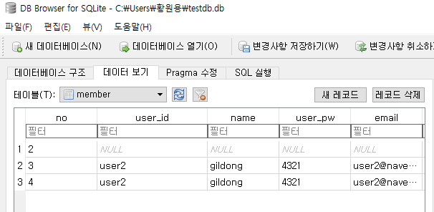
SQL 실습 #4
조회(SELECT) select * from member;
데이터 추가(INSERT) insert into member (user_id, name, user_pw, email, date) values ('user2','gildong','4321','user2@naver.com','20180117');

Slide 39
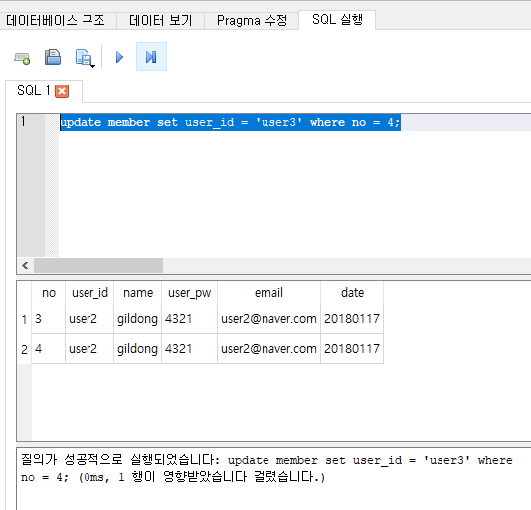
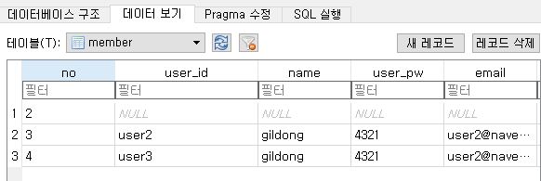
SQL 실습 #5
조건 조회(SELECT ~ where) select * from member where user_id = ‘user2’;
데이터 변경(UPDATE ~ SET ~ WHERE) update member set user_id = 'user3' where no = 4;

Slide 40
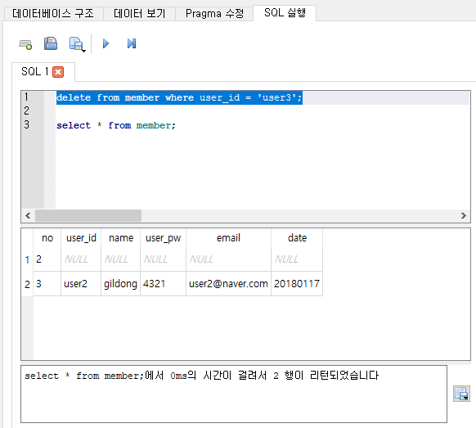
SQL 실습 #6
데이터 삭제(DELETE) delete from member where user_id = 'user3';

Slide 41
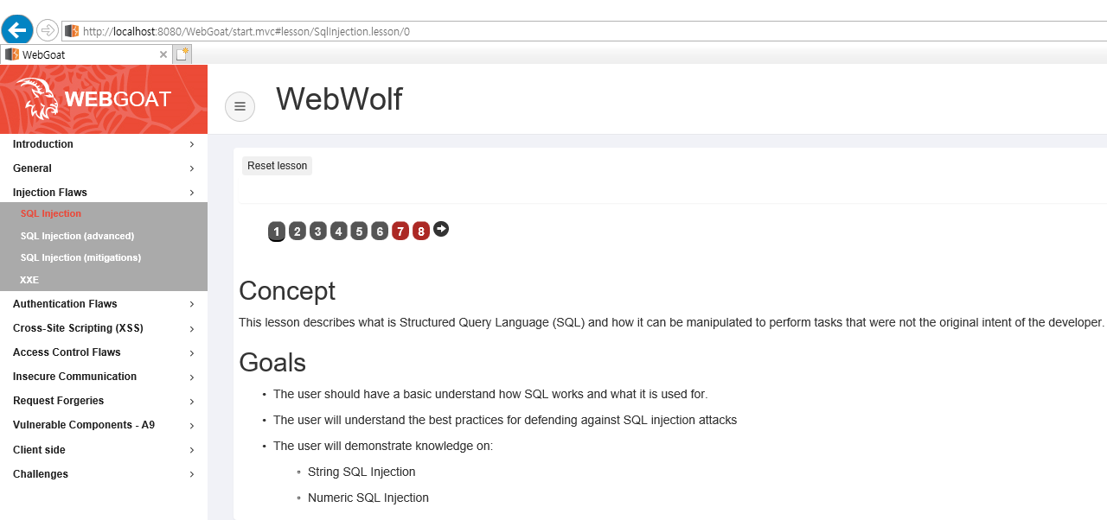
SQL Injection 실습 #1

Slide 42
SQL Injection 실습 #2
SQL Permanent Layer Oracle, MySql, MS-SQL, SqlLite… Data Manipulation Language(DML) : Select, Insert, Update, Delete Data Definition Language (DDL) : Create, Alter, Drop Data Control Language (DCL) : GRANT, REVOKE

Slide 43
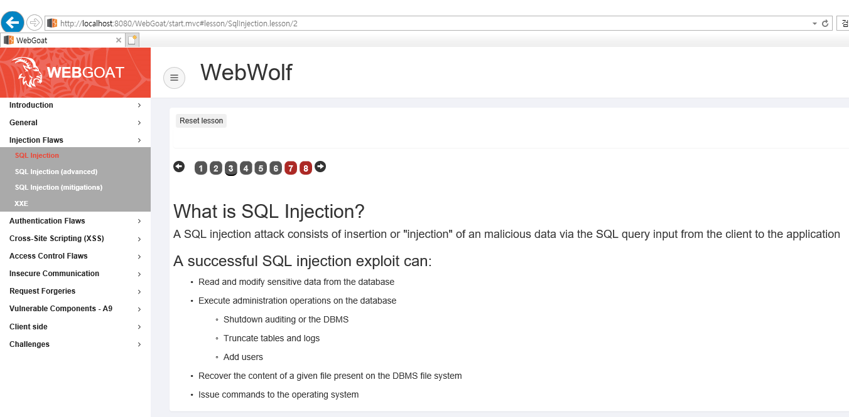
SQL Injection 실습 #3

Slide 44
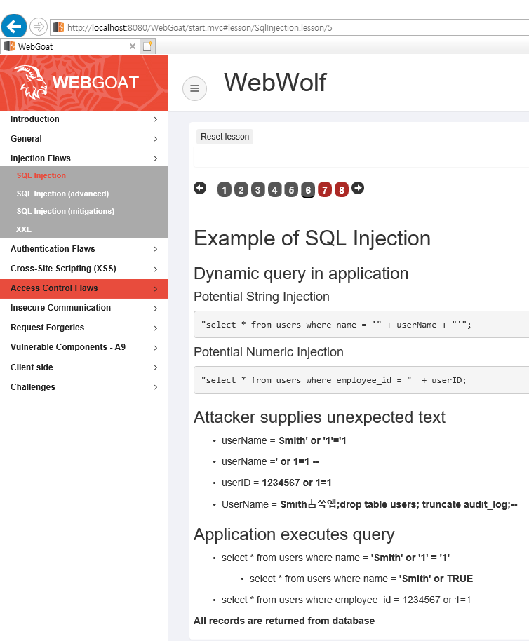
SQL Injection 실습 #4

Slide 45
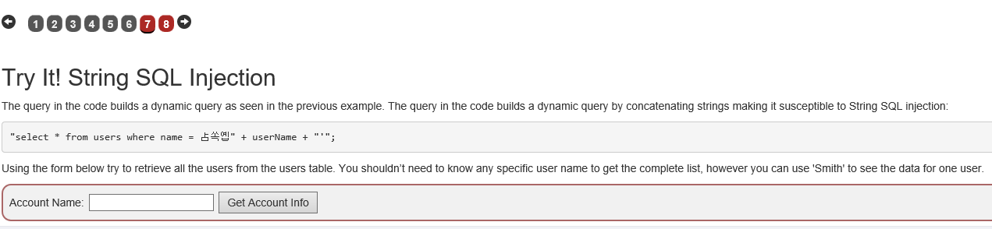
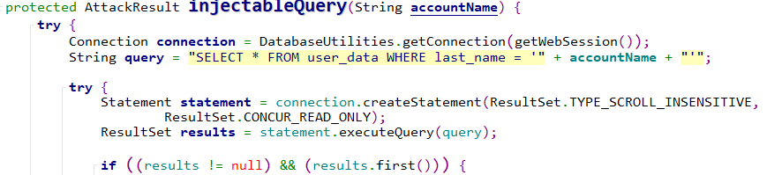
SQL Injection 실습 #5
<Souce Code>
Notes:
소스경로: ~\
WebGoat-8.0.0.RELEASE\WebGoat-8.0.0.RELEASE\webgoat-lessons\sql-injection\src\main\java\org\owasp\webgoat\plugin\introduction

Slide 46

SQL Injection 실습 #6
Query : "SELECT * FROM user_data WHERE last_name = '" + accountName + "'";
Injection : ‘or’‘=’
Result: "SELECT * FROM user_data WHERE last_name = ' " + ‘or’‘=’ + " ' "; → SELECT * FROM user_data WHERE last_name = ' ‘or’‘=’ ';
true

Slide 47

SQL Injection 실습 #7
Joe Snow의 급여를 SQL Injection으로 수정해보자.
Notes:
SELECT * FROM INFORMATION_SCHEMA.TABLES

Slide 48
SQL Injection 실습 #8
이전 스텝에서 찾은 임직원 정보 테이블명을 어떻게 찾을까?
101;SELECT * FROM INFORMATION_SCHEMA.TABLES

Slide 49

SQL Injection 실습 #9
101;Select * from employee

Slide 50



SQL Injection 실습 #10
101;SELECT * From employee where userid=101
101;SELECT salary From employee where userid=101
급여정보 수정 101;UPDATE employee SET salary=30 where userid=101

Slide 51
Wrap Up
SQL
SQL Injection
Server-side Input validation 특수문자 ‘, ; 를 공백으로 대체

Slide 52
XSS
Cross Site Scripting

Slide 53

XSS 개요
Source : https://vitalflux.com/angular-prevent-xss-attacks-code-examples/
Notes:
교재:cookie

Slide 54

XSS 개요
Source : http://terms.naver.com/entry.nhn?docId=2454949&cid=42346&categoryId=42346

Slide 55

XSS 개요
Source : http://terms.naver.com/entry.nhn?docId=3440053&cid=40942&categoryId=32853

Slide 56

웹 어플리케이션 인증
ID/PWD 기반 인증
인증 후 서버에서 발급받은 고유한 값(토큰 등)을 클라이언트에 저장하여 재사용
‘고유한 값’을 쿠키(cookie)에 저장 - 웹 사이트 방문시 생성예상되는 4KB이하의 텍스트 파일 - 사용자 취향, 정보를 수집하는 도구(타겟팅 광고 등에 활용)
XSS를 이용한 탈취 정보는 쿠키와 같은 개인화된 정보
Notes:
쿠키 : 실행불가능한 단순 텍스트 파일

Slide 57

XSS 예시
Source : https://excess-xss.com/
Notes:
他사용자의 정보를 추출하는 공격 기법
-> 입력필드 스크립트 코드를 필터링해야 함
-> if not, 공격자가 스크립트 코드를 실행할 수 있음.

Slide 58

실습 #1

Slide 59


실습 #2

Slide 60


실습 #3
<input name=“field2” type=“TEXT” value=“111” />
111”><script>window.open(‘http://www.naver.com’)</script><font size=“
의도 : <input name=“field2” type=“TEXT” value=“ 111”><script>window.open(‘http://www.naver.com’)</script><font size=“4 ” />
실행결과는?
Souce : https://excess-xss.com/
Source: https://www.youtube.com/watch?v=xZzVAfKj4Go&index=17&list=PLrHVSJmDPvlonRjsBirl5Ch5ejTGRNWBd

Slide 61

XSS Cheat Sheet
XSS 취약점 찾기 <script>alert(document.cookie)</script>
https://www.owasp.org/index.php/XSS_Filter_Evasion_Cheat_Sheet

Slide 62

python httpServer – XSS실습
API 정보 - URL : http://192.168.110.116/api/v1/getrecord - Method : GET - <in> : query={comment} - <out> : string <out> format : text/html

Slide 63

python httpServer – XSS실습
Notes:
http://192.168.110.116:8090/api/v1/getrecord?query=korea<script>alert("AA")</script>

Slide 64

python httpServer – XSS실습

Slide 65

[참고] DOM Based XSS #1
DOM : Document Object Model - 웹 페이지의 컨텐트, 구조, 스타일을 동적으로 접근 및 수정을 가능케 하는 Client-side-script(JavaScript)
Source : https://breakthesecurity.cysecurity.org/2012/05/dom-based-cross-site-scriptingxss-vulnerability-tutorial.html
Notes:
Did you notice ?! The part of the webpage is not written by Server-side script.
The client side script modifies the content dynamically based on the input.
Everything done with the help of DOM object ‘document’.

Slide 66

[참고] DOM Based XSS #2
Source : https://breakthesecurity.cysecurity.org/2012/05/dom-based-cross-site-scriptingxss-vulnerability-tutorial.html
Notes:
Why DOM-based XSS matters (https://excess-xss.com/)
In the previous example, JavaScript was not necessary; the server could have generated all the HTML by itself. If the server-side code were free of vulnerabilities, the website would then be safe from XSS.
However, as web applications become more advanced, an increasing amount of HTML is generated by JavaScript on the client-side rather than by the server. Any time content needs to be changed without refreshing the entire page, the update must be performed using JavaScript. Most notably, this is the case when a page is updated after an AJAX request.
This means that XSS vulnerabilities can be present not only in your website's server-side code, but also in your website's client-side JavaScript code. Consequently, even with completely secure server-side code, the client-side code might still unsafely include user input in a DOM update after the page has loaded. If this happens, the client-side code has enabled an XSS attack through no fault of the server-side code.

Slide 67
XSS 보호방법
취약점의 주요 원인이 되는 태그를 검사 ‘<‘ ‘>’
허용할 태그만 사용하고 이외의 태그는 변환하도록 함 <img> <font> <p> <br>
JSP 코드 예시 str = str.replaceAll(“<“,”&lt;”); str = str.replaceAll(“>”,”&gl;”); // 허용하는 태그는 다시 원래 태그로 변환 str = str.replaceAll(“&lt;p&gt;”,”<p>”);

Slide 68

python httpServer – XSS실습 결과

Slide 69
networking and security
by python

Slide 70
목표
파이썬 소스 코드 용법 확인 + 추후 재활용을 위한 정리
소켓에 대한 이해

Slide 71

gethostbyaddr, gethostbyname
DNS

Slide 72

소켓 프로그래밍
소켓 프로그래밍이란 아래 그럼에서 보는 것과 같이 소켓을 통해 간접적으로 TCP, IP등과 같은 하부 프로토콜을 다룸으로써 애플리케이션을 작성하는 것을 의미한다. 이와 같은 관점에서 보면, 애플리케이션은 소켓 코드가 제공하는 인터페이스인 소켓 함수를 호출함으로써 하부 프로토콜이 제공하는 다양한 기능을 사용하는 것이다. 출처: http://dbehdrhs.tistory.com/83

Slide 73


socket 접속 #1
Server
[root@server06 ~]# nc -lk 8000
Client
참고: http://websecurity.tistory.com/109
Notes:
host='192.168.110.116'
mysock=socket.socket(socket.AF_INET, socket.SOCK_STREAM)
addr=(host,8000)
mysock.connect(addr)
try:
msg=b"This is a test\n"
mysock.sendall(msg)
except socket.errno as e:
print("Socket error ", e)
finally:
mysock.close()

Slide 74
socket 접속 #2
Server(sockServer.py)
import socket
size = 1024
host = '' # all ip that I want to service
port = 8000
sock = socket.socket(socket.AF_INET, socket.SOCK_STREAM)
sock.setsockopt(socket.SOL_SOCKET, socket.SO_REUSEADDR, 1)
sock.bind((host, port))
sock.listen(5)
c, addr = sock.accept()
data = c.recv(size)
if data:
f = open("receivedData.txt", ‘a')
print("client ip ", addr[0])
f.write(addr[0])
f.write(":")
f.write(data.decode("utf-8"))
f.close()
sock.close()
Socket Client <-> Server
Client
host='192.168.110.116'
mysock=socket.socket(socket.AF_INET, socket.SOCK_STREAM)
addr=(host,8000)
mysock.connect(addr)
try:
msg=b"This is a test\n"
mysock.sendall(msg)
except socket.errno as e:
print("Socket error ", e)
finally:
mysock.close()
Notes:
SO_REUSEADDR : 보통 소켓을 사용하는 프로그램은 강제 종료되었지만, 커널단에서 해당 소켓을 바인딩해서 사용하고 있기 때문에 발생하는 에러입니다.
이 경우 SO_REUSEADDR 옵션을 이용해서 기존에 바인딩된 주소를 다시 사용할 수 있게 할 수 있습니다.
SOL_SOCKET레벨에서 사용할 수 있는 옵션과 데이타형은 다음과 같다. 옵션값 데이터형 설명 SO_BROADCAST BOOL 브로드캐스트 메시지 전달이 가능하도록 한다. SO_DEBUG BOOL 디버깅 정보를 레코딩 한다. SO_DONTLINGER BOOL 소켓을 닫을때 보내지 않은 데이터를 보내기 위해서 블럭되지 않도록 한다. SO_DONTROUTE BOOL 라우팅 하지 않고 직접 인터페이스로 보낸다. SO_OOBINLINE BOOL OOB 데이터 전송을 설정할때, 일반 입력 큐에서 데이터를 읽을 수 있게 한다. 이 플래그를 켜면 recv(:12)나 send(:12)에서 MSG_OOB 플래그를 사용할 필요 없이 OOB 데이터를 읽을 수 있다. SO_GROUP_PRIORITY int 사용하지 않음 SO_KEEPALIVE BOOL Keepalives를 전달한다. SO_LINGER struct LINGER 소켓을 닫을 때 전송되지 않은 데이터의 처리 규칙 SO_RCVBUF int 데이터를 수신하기 위한 버퍼공간의 명시 SO_REUSEADDR BOOL 이미 사용된 주소를 재사용 (bind) 하도록 한다. SO_SNDBUF int 데이터 전송을 위한 버퍼공간 명시
https://www.joinc.co.kr/w/Site/Network_Programing/AdvancedComm/SocketOption
socket.listen(backlog) Listen for connections made to the socket. The backlog argument specifies the maximum number of queued connections and should be at least 1; the maximum value is system-dependent (usually 5).
https://stackoverflow.com/questions/2444459/python-sock-listen

Slide 75

socket 접속 #3
Server(sockHttpGet1.py)
http get 요청

Slide 76

socket 접속 #4
Server
http get 요청
[root@server06 temp]# python -m http.server 8080
Serving HTTP on 0.0.0.0 port 8080 (http://0.0.0.0:8080/) ...
192.168.110.30 - - [03/May/2018 16:52:22] "GET / HTTP/1.1" 200 -
Client(sockHttpGet2.py)
['HTTP/1.0 200 OK', 'Server: SimpleHTTP/0.6 Python/3.6.4', 'Date: Thu, 03 May 2018 08:12:18 GMT', 'Content-type: text/html; charset=utf-8', 'Content-Length: 483', '']

Slide 77

socket 접속 #4
https get 요청
Server(sockHttpsGet.py)

Slide 78

simpleHttp
Http request using http.client or requests library
simpleHTTP.py
requestHttp.py
import requests
baseUrl = 'http://192.168.110.116:8080'
r = requests.get(baseUrl)
print(r)
print(r.status_code)

Slide 79
capturing packets
scapy 설치 : https://pypi.org/project/scapy/
capturePkt.py
from scapy.all import *
sniff(iface="ens3f0", prn = lambda x: x.summary(), filter="tcp", store=0)
Ether / IP / TCP 192.168.110.116:ssh > 192.168.110.30:50996 PA / Raw
Ether / IP / TCP 192.168.110.116:ssh > 192.168.110.30:50996 PA / Raw
Ether / IP / TCP 192.168.110.30:50996 > 192.168.110.116:ssh A / Padding
Ether / IP / TCP 192.168.110.30:50996 > 192.168.110.116:ssh A / Padding
Ether / IP / TCP 192.168.110.30:50996 > 192.168.110.116:ssh A / Padding
Ether / IP / TCP 192.168.110.116:ssh > 192.168.110.30:50996 PA / Raw
…
Notes:
tar –xvzf *.gz
python setup.py install
http://c8korea.blogspot.kr/2013/04/scapy.html
http://www.packetinside.com/2010/10/scapy-%EC%9D%98-%EB%8B%A4%EC%96%91%ED%95%9C-%EA%B8%B0%EB%8A%A5%EC%9D%84-%EC%9D%B5%ED%98%80%EB%B3%B4%EC%9E%90-%EB%91%90%EB%B2%88%EC%A7%B8.html
http://cybersecurity.tistory.com/category/Python
port scan: http://resources.infosecinstitute.com/port-scanning-using-scapy/#gref
https://toastersecurity.blogspot.kr/2015/12/tcp-103-port-scanning-with-scapy.html

Slide 80
port scan
portScanning.py
from scapy.all import *
import sys
destIP="192.168.110.117"
def myPortScan(port):
print("%d port scanning" % port)
# sr1(IP(dst=destIP)/TCP(dport=port, flag="S"))
a=report_ports(destIP,port)
print(a)
print(type(a))
if "open" in a:
print("%d port is open." % port)
file.write("%d port is open\n" % port)
file.write("%s" % a)
file.write("\n")
#report_ports("192.168.110.117",[22,25])
#sr1(IP(dst="192.168.110.117")/TCP(dport=(22,25), flags="S"))
#sr1(IP(dst="192.168.110.117")/TCP(dport=[22,25], flags="S"))
file = open("result.txt","w")
file.write("START PORT SCANNING")
#myPortScan(22)
for i in range(1,66535):
myPortScan(i)
A port scan or portscan is a process that sends client requests to a range of server port addresses on a host, with the goal of finding an active port; this is not a nefarious process in and of itself.^{[1]} The majority of uses of a port scan are not attacks, but rather simple probes to determine services available on a remote machine. (source : https://en.wikipedia.org/wiki/Port_scanner)
START PORT SCANNING22 port is open
\begin{tabular}{|r|l|l|}
\hline
ssh & open & SA \\
\hline
\hline
\hline
\end{tabular}

Slide 81
HTTP Request and Response

Slide 82


http header, cookie, body
httpHeaderCookie.py

Slide 83

parameter passing (GET)
paramPassGet.py
192.168.110.30 - - [08/May/2018 18:52:31] "GET /api/v1/getrecord?key1=value1&key2=value HTTP/1.1" 400 -

Slide 84

parameter passing (POST x-www-form-urlencoded)
paramPassPostForm.py
application/x-www-form-urlencoded
{'key1': ['value1'], 'key2': ['value']}
<class 'dict'>
dict_keys(['key1', 'key2'])
192.168.110.30 - - [08/May/2018 18:55:32] "POST /api/v1/addrecord HTTP/1.1" 200 -

Slide 85

parameter passing (POST application/json)
paramPassPostJson.py
application/json
{'charset': 'utf-8'}
<class 'str'>
<class 'dict'>
{'outer key1': {'inner key': 'inner value'}, 'outer key2': {'inner key': 'inner value'}}
192.168.110.30 - - [08/May/2018 18:58:08] "POST /api/v1/addrecord HTTP/1.1" 200 -

Slide 86
html parser
html 페이지에서 정보 추출하기

Slide 87



html parser #1
특정 Site에서 html 정보를 받아와서, 링크 추출하기
참고 : https://docs.python.org/3/library/html.parser.html

Slide 88

html parser #2
특정 Site에서 html 정보를 받아와서, 링크 추출하기

Slide 89
http proxy

Slide 90


what is proxy?
source : https://www.lifewire.com/free-anonymous-web-proxy-servers-818058
source : https://free-proxy-list.net/

Slide 91


using proxy

Slide 92
download File

Slide 93


download file
Notes:
`

Slide 94
Test Script

Slide 95


load test (using thread)

Slide 96
공인인증서

Slide 97


대칭키, 비대칭키란?
Flipped Learning http://soul0.tistory.com/372
source : http://soul0.tistory.com/372

Slide 98

PKI(Public Key Infrastructure)
X.509 공개키 기반 ITU-T 표준 하나의 인증기관을 정점으로 트리 구조 유지 + Root CA 상호인증, 자가 인증 허용
source : https://ko.wikipedia.org/wiki/X.509

Slide 99
알아야 할 것
MD (Message Digest) : Hash MD5 : 128bit, SHA-1 : 160bit, SHA256 : 256bit 예> 바이두 클라우드 서비스
대칭키 알고리즘 AES, 3DES
비대칭키 알고리즘 RSA

Slide 100


개인키는 전자서명 공개키는 서명검증
출처 : https://www.yessign.or.kr/home/subIndex/395.do
Notes:
인증서란, 서명이나 인감도장과 같은 역할을 하는 전자서명이 특정인에게 유일하게 속한다는 사실을 확인하고 이를 증명하는 전자적 정보를 말하며, 공인인증기관이 발급하는 인증서를 공인인증서라 합니다. 공인인증서 내에는 가입자의 전자서명 검증키, 일련번호, 소유자이름, 유효기간 등의 정보를 포함하고 있습니다. 따라서, 공인인증서는 거래 당사자의 신원 확인은 물론 문서의 위ㆍ변조 방지, 거래사실의 부인 방지 등의 기능을 가지며, 안전한 거래를 보장합니다.
출처 : https://www.yessign.or.kr/home/subIndex/395.do

Slide 101



공인 인증 기관 (Certificate Authority)
신뢰할 공인 인증 기관에서 Key를 생성하고 인증서를 발급
인증서 안에 공개키가 포함되며, 인증서는 누구에게나 공개 가능하다. 인증서 : 개인키와 공개키를 CA에서 적법절차로 발급했다는 사실을 증명 공개된 위치에 저장 (CA의 LDAP에 저장)
개인이 CA를 통해 발급받은 공인인증서는 개인키와 인증서가 포함되어 있다.
개인키
인증서
공인기관의 전자서명
공개키
Notes:
경량 디렉터리 액세스 프로토콜(영어: Lightweight Directory Access Protocol; LDAP)은 TCP/IP 위에서 디렉터리 서비스를 조회하고 수정하는 응용 프로토콜이다. (출처 : Wikipedia)

Slide 102


출처 : https://www.rootca.or.kr/kor/accredited/accredited06_02.jsp

Slide 103
Encryption/Decryption

Slide 104




symmetric cipher #1
아나콘다 콘솔을 관리자 권한으로 실행 > pip install pycryptodome 실행하여 설치
파이참에서 pycryptodome 임포트
AES_SimpleText.py
source : https://cseweb.ucsd.edu/~mihir/papers/eax.pdf
source : http://pycryptodome.readthedocs.io/en/latest/src/examples.html#encrypt-data-with-aes
Notes:
pycryptodome 설명 : https://dzone.com/articles/an-intro-to-encryption-in-python-3
[참고] pycrypto로 AES구현 설명 : http://musu.me/88
https://cpuu.postype.com/post/277501 (원출처 : https://eli.thegreenplace.net/2010/06/25/aes-encryption-of-files-in-python-with-pycrypto )
[참고] struct pack 설명 : http://umbum.tistory.com/289
https://docs.python.org/3/library/struct.html

Slide 105

symmetric cipher #2
AES_MsgEncDec.py
16byte
16byte
source : http://pycryptodome.readthedocs.io/en/latest/src/examples.html#encrypt-data-with-aes

Slide 106

asymmetric cipher #1 (비밀키, 공개키 생성하기)
RSA_keyGen.py
source : http://pycryptodome.readthedocs.io/en/latest/src/examples.html#encrypt-data-with-aes

Slide 107

asymmetric cipher #2 (공개키로 메시지 암호화하기)
RSA_myTestEnc.py
source : http://pycryptodome.readthedocs.io/en/latest/src/examples.html#encrypt-data-with-aes

Slide 108

asymmetric cipher #3 (비밀키로 메시지 복호화하기)
RSA_myTestDec.py
source : http://pycryptodome.readthedocs.io/en/latest/src/examples.html#encrypt-data-with-aes

Slide 109


asymmetric cipher #심화 (공개키로 ‘대칭키’ 암호화)
RSA_encWithPublicKey.py
<<비대칭키>>
공개키로 암호화
<<대칭키>>
I met aliens …
source : http://pycryptodome.readthedocs.io/en/latest/src/examples.html#encrypt-data-with-aes

Slide 110

asymmetric cipher #심화 (비밀키로 ‘대칭키’ 복호화 )
RSA_decWithPrivateKey.py
<<비대칭키>>
비공개키로 복호화
<<대칭키>>
I met aliens …
source : http://pycryptodome.readthedocs.io/en/latest/src/examples.html#encrypt-data-with-aes

Slide 111
소스코드의 취약점

Slide 112

취약점 찾기
Black Box Testing & White Box Testing
Source : http://m.softwaretestinggenius.com/?page=details&url=white-box-unit-testing-a-bottom-up-approach-of-software-testing

Slide 113

#1. 입력값 검증 취약점
아래 코드의 문제점은?

Slide 114
#1. 입력값 검증 취약점
userid에 대한 입력값 검증이 없음 String query = "SELECT * FROM user_data WHERE userid = " + accountName;
만약, SQL Injection 공격이 있다면? SELECT * FROM user_data WHERE userid = ‘’ or ‘’=‘’

Slide 115
#1. 입력값 검증 취약점
아래 코드의 문제점은? Protected void myFunc(HTTPServletRequest request){ String title = HtmlEncode.encode(request.getParameter(TITLE)); statement.setString(2, title); }

Slide 116
#2. 기타사항
세션 처리 및 접근 통제 중요 페이지(관리자 전용기능)에 접근 유효성 검증(세션확인) 해커는 URL 변수 조작 또는 XSS로 탈취한 타 사용자의 쿠키정보를 이용하여 악의적 접근이 가능하기 때문에 Server-Side에서 세션 검증이 필요함
중요정보 암호화 및 HTTPS 통신
소스코드내 계정정보 등 중요정보 기입 금지
Notes:
세션관련 example:
http://hamait.tistory.com/269
http://lifeaddict.tistory.com/50

Slide 117
소스코드 취약점 분석 도구 CodeRay [TBD]

Slide 118
분석 도구

Slide 119

웹 브라우저 개발자 도구

Slide 120
Burp Suite
실행 한글 지원을 위한 환경설정 필요(User Options -> Display)
프록시 기능 On/Off On : Request 단위로 관찰시
웹 사이트 탐색 : Traget 탭 확인
웹 사이트 Request/Respone 확인
Spider 기능사용으로 웹 사이트 구조 탐색

Slide 121

기본 실습 #1
주가정보 데이터 조회

Slide 122


기본 실습 #2
Repeater 기능으로 파라미터 정보 확인 및 수정
Notes:
쿠키값도 변경 가능

Slide 123



기본 실습 #3
Spider 해당 사이트에 연결된 페이지(링크)까지 자동으로 접속하는 기능이나, 자칫 해당 사이트에서 해킹 시도으로 오인할 수 있어 주의가 필요함
Spider 실행시 짧은 시간에 대량의 요청접속이 실행됨 Spider탭에서 중지 가능

Slide 124

기본 실습 #4
Intruder 기능 웹 페이지에 전달되는 파라미터를 자동 생성하여 전달하는 기능

Slide 125

기본 실습 #5
Intrude > Position 에서 자동화 대상 변수 확인
$변수$ → 설정/해제 가능

Slide 126

기본 실습 #6
Intruder > Payload 자동생성 변수 규칙 설정

Slide 127

기본 실습 #7
결과 확인
HTTP Status 코드 또는 Response 로 확인

Slide 128
시큐어 코딩(Secure Coding)

Slide 129

SQL Injection
SELECT * FROM db_user WHERE username='<USERNAME>' AND password='<PASSWORD>‘
공격 : SELECT * FROM db_user WHERE username='<USERNAME>' AND password='' OR '1'='1‘
결과 : ?
source : 행정안전부 소프트웨어 개발보안 가이드(’12)
source : https://wiki.sei.cmu.edu/confluence/display/java/IDS00-J.+Prevent+SQL+injection

Slide 130

SQL Injection
Noncompliant Source Code
The JDBC library provides an API for building SQL commands that sanitize untrusted data. The java.sql.PreparedStatement class properly escapes input strings, preventing SQL injection when used correctly
source : https://wiki.sei.cmu.edu/confluence/display/java/IDS00-J.+Prevent+SQL+injection

Slide 131

SQL Injection
Compliant Source Code
source : https://wiki.sei.cmu.edu/confluence/display/java/IDS00-J.+Prevent+SQL+injection

Slide 132

Cross Site Script
웹 페이지에 악의적인 스크립트를 심어서 사용자측에 실행되게 유도할 수 있음
source : 행정안전부 소프트웨어 개발보안 가이드(’12)

Slide 133


Cross Site Script
source : 행정안전부 소프트웨어 개발보안 가이드(’12)

Slide 134

Cross Site Script
XSS 공격을 차단하기 위해 태그 문자(<, >) 등 위험한 문자 입력 시 문자 참조(HTML entity)로 필터링하고, 서버에서 브라우저로 전송 시 문자를 인코딩하는 것이다. HTML 문자 참조란 ASCII 문자를 동일한 의미의 HTML 문자로 변경하는 과정이다.
필터 라이브러리 활용 (lucy-xss-filter)
source : 크로스 사이트 스크립팅(XSS) 공격 종류 및 대응 방법 (KISA)
Notes:
ASCII(American Standard Code for Information Interchange)문자는 컴퓨터에서 사용되는 문자의 코딩 값이다.
예를 들어, 문자 “<”는 동일한 의미의 HTML “&lt;”로 변경한다.
HTML 엔터티는 대부분의 인터프리터(특히, 브라우저)에서 특수한 의미를 가지지 않으며, 단순한 문자로 처리된다.
이렇게 인코딩하면 사용자는 <script>가 <script>로 보이지만 HTML 문서에서는 &lt;script&gt;로 나타나서 브라우저에서 일반 문자로 인식하고 스크립트로 해석되어 실행되지는 않는다

Slide 135

위험한 형식 파일 업로드
서버측에서 실행 가능한 스크립트 파일(asp, jsp, php 등)이 업로드 가능하고, 이 파일을 통해 공격자가 웹을 직접 실행하는 경우 위험에 노출
source : 행정안전부 소프트웨어 개발보안 가이드(’12)

Slide 136


위험한 형식 파일 업로드
source : 행정안전부 소프트웨어 개발보안 가이드(’12)

Slide 137

피싱(Phising) URL로 자동 연결
사용자로 부터 입력되는 값을 악의적인 외부사이트로 연결을 유도하는 공격
source : 행정안전부 소프트웨어 개발보안 가이드(’12)

Slide 138

피싱(Phising) URL로 자동 연결
예시1>
http://example.com/example.php?url=http://malicious.example.com
source : http://cwe.mitre.org/data/definitions/601.html
Notes:
The problem with the above code is that an attacker could use this page as part of a phishing scam by redirecting users to a malicious site.
For example, assume the above code is in the file example.php. An attacker could supply a user with the following link:

Slide 139

피싱(Phising) URL로 자동 연결
예시2>
source : http://cwe.mitre.org/data/definitions/601.html
Notes:
The following code is a Java servlet that will receive a GET request with a url parameter in the request to redirect the browser to the address specified in the url parameter.
The servlet will retrieve the url parameter value from the request and send a response to redirect the browser to the url address.
The problem with this Java servlet code is that an attacker could use the RedirectServlet as part of a e-mail phishing scam to redirect users to a malicious site.
An attacker could send an HTML formatted e-mail directing the user to log into their account by including in the e-mail the following link:
The user may assume that the link is safe since the URL starts with their trusted bank, bank.example.com. However, the user will then be redirected to the attacker's web site (attacker.example.net) which the attacker may have made to appear very similar to bank.example.com. The user may then unwittingly enter credentials into the attacker's web page and compromise their bank account. A Java servlet should never redirect a user to a URL without verifying that the redirect address is a trusted site.

Slide 140


피싱(Phising) URL로 자동 연결
source : 행정안전부 소프트웨어 개발보안 가이드(’12)

Slide 141

크로스사이트 요청 위조(CSRF)
특정 웹사이트에 대해서 사용자가 인지하지 못한 상황에서 사용자의 의도와 무관하게 공격자가 의도한 행위를 하게 하는 공격
source : 행정안전부 소프트웨어 개발보안 가이드(’12)

Slide 142



크로스사이트 요청 위조(CSRF)
<변조>
source : http://cwe.mitre.org/data/definitions/352.html
Notes:
This example PHP code attempts to secure the form submission process by validating that the user submitting the form has a valid session.
A CSRF attack would not be prevented by this countermeasure because the attacker forges a request through the user's web browser in which a valid session already exists.
The following HTML is intended to allow a user to update a profile.
This code may look protected since it checks for a valid session. However, CSRF attacks can be staged from virtually any tag or HTML construct,
including image tags, links, embed or object tags, or other attributes that load background images.
The attacker can then host code that will silently change the username and email address of any user that visits the page while remaining logged in to the target web application.
The code might be an innocent-looking web page such as:
Notice how the form contains hidden fields, so when it is loaded into the browser, the user will not notice it. Because SendAttack() is defined in the body's onload attribute,
it will be automatically called when the victim loads the web page.
Assuming that the user is already logged in to victim.example.com, profile.php will see that a valid user session has been established,
then update the email address to the attacker's own address.
At this stage, the user's identity has been compromised, and messages sent through this profile could be sent to the attacker's address.

Slide 143

디렉토리 경로 조작
파일업로드, 다운로드 등 디렉토리 경로를 접근할 경우에 발생할 수 있는 취약점
source : 행정안전부 소프트웨어 개발보안 가이드(’12)

Slide 144


디렉토리 경로 조작
디렉토리 관련 문자 제거(sanitizatioin)

Slide 145


무결성 검사없는 코드 다운로드
원격으로부터 소스코드 로딩 또는 클래스 동적 로딩시 악성코드가 실행될 수 있는 위험
Notes:
http://blog.naver.com/PostView.nhn?blogId=hyoun1202&logNo=220089322783&parentCategoryNo=&categoryNo=7&viewDate=&isShowPopularPosts=false&from=postView
public static String getFileChecksum(String filename){
String checksum; byte[] byteData = createChecksum(filename); StringBuffer sb = new StringBuffer(); for(int i = 0 ; i < byteData.length ; i++){ sb.append(Integer.toString((byteData[i]&0xff) + 0x100, 16).substring(1)); }
checksum = sb.toString(); return checksum; }
public static byte[] createChecksum(String filename){ byte[] result = null; InputStream fis; try { fis = new FileInputStream(filename); byte[] buffer = new byte[1024]; MessageDigest mDigest = MessageDigest.getInstance("SHA-256");
int numRead; do { numRead = fis.read(buffer); if (numRead > 0) { mDigest.update(buffer, 0, numRead); } } while (numRead != -1);
fis.close(); result = mDigest.digest(); } catch (FileNotFoundException e) { System.out.println(e.toString()); } catch (NoSuchAlgorithmException e) { System.out.println(e.toString()); } catch (IOException e) { System.out.println(e.toString()); } return result; }
//c0bbc7bcf23736a8560f68f7af73cd974f4a48ab7bb79cb05cedab5c45499901 와 같은 해쉬코드가 반환된다.

Slide 146
인증

Slide 147
TBD : CISA

